Slide 1
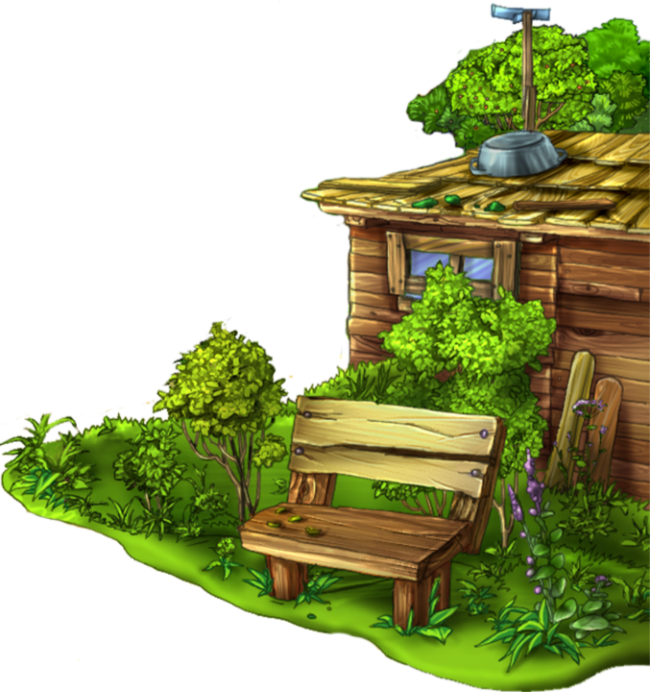
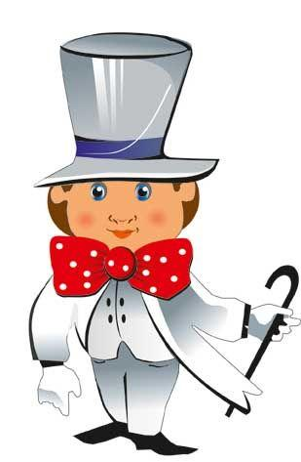
Я начинаю КВН

Slide 2
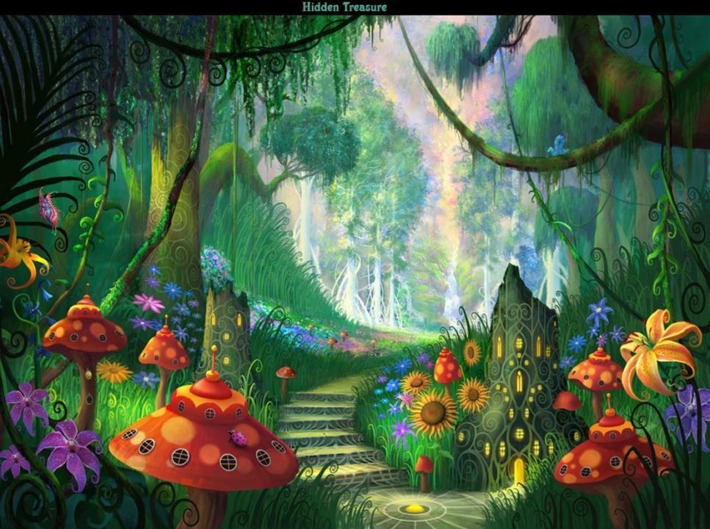
Рано или поздно всякая правильная математическая идея находит свое применение в том или ином деле.
А.Н. Крылов.

Slide 3
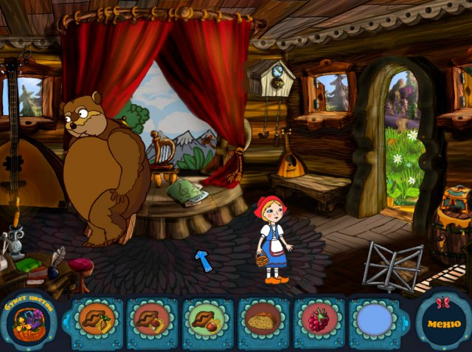
Кто не любит сказки? Кто не читал про «Колобка» или «Красную Шапочку»? Мир сказочных героев зовет нас к приключениям. Только сказка сегодня необычная — математическая!

Slide 4
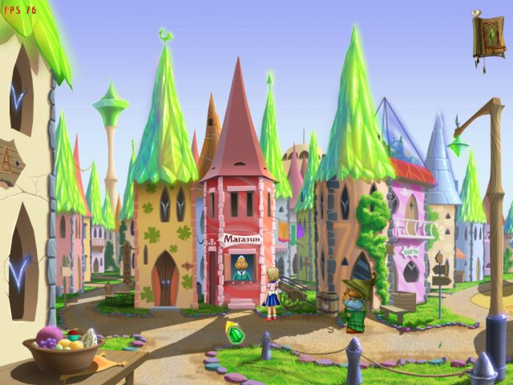
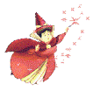
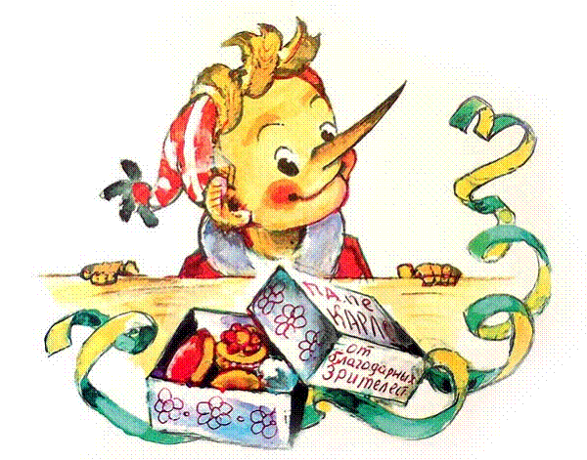
Приглядитесь хорошенько: в математике есть и принцесса Формула, которая все объединяет, и Дракон-знаменатель, который все делит, и Кощей-минус, и добрый гном Плюс, Незнайка, и другие наши знакомые.
математика
мам

